Slide 1


Vnitřní kontrola kvality KO
S. Vytisková, J. Juráňová

Slide 2
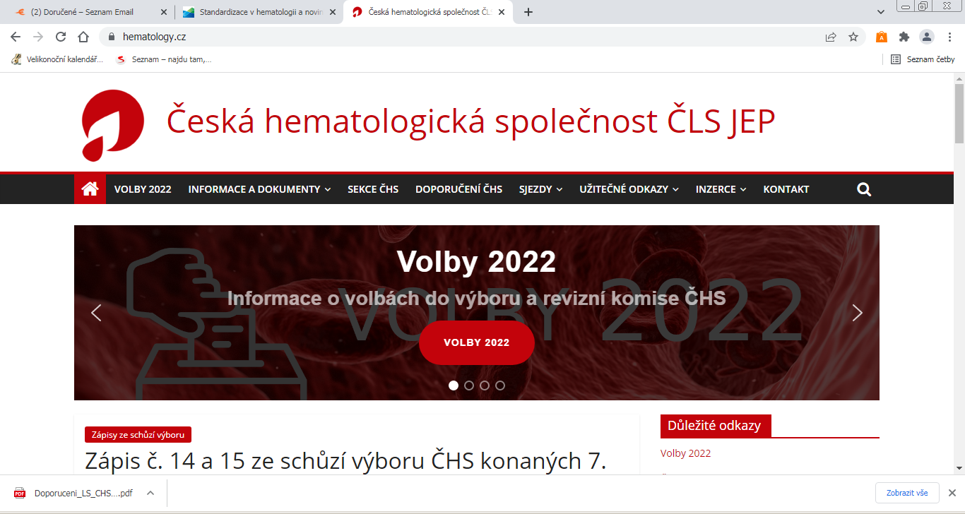
NOVÉ stránky ČHS!!!
https://www.hematology.cz/

Slide 3
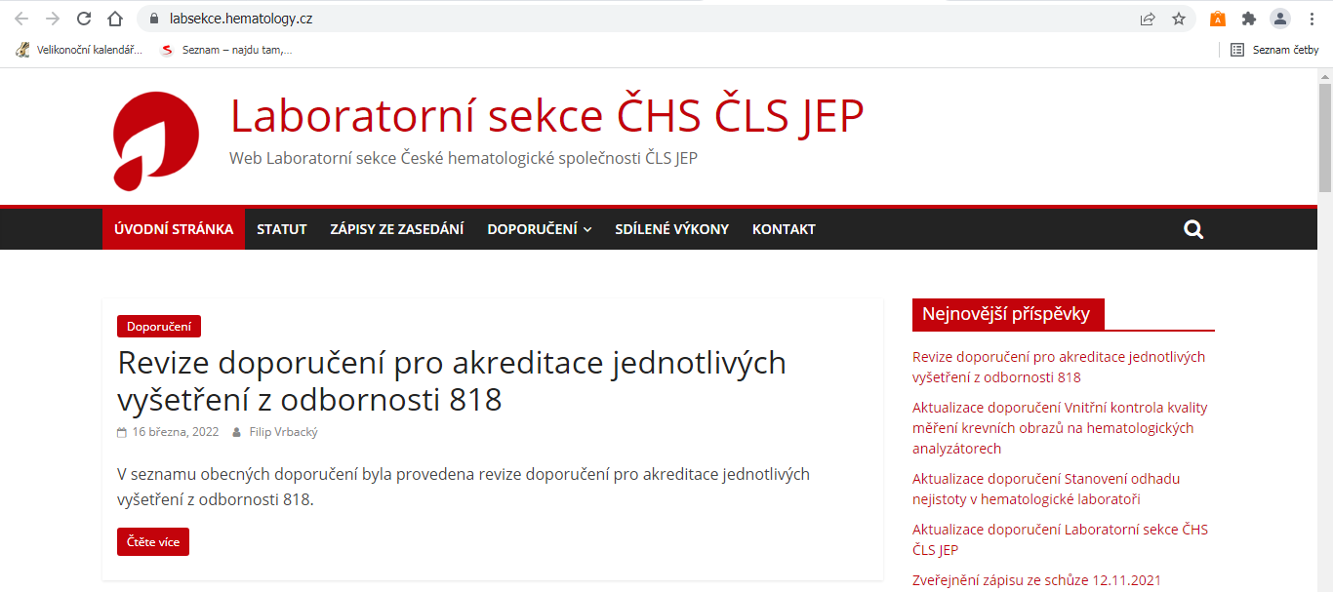
Nový odkaz na Laboratorní sekci ČHS
https://labsekce.hematology.cz/

Slide 4
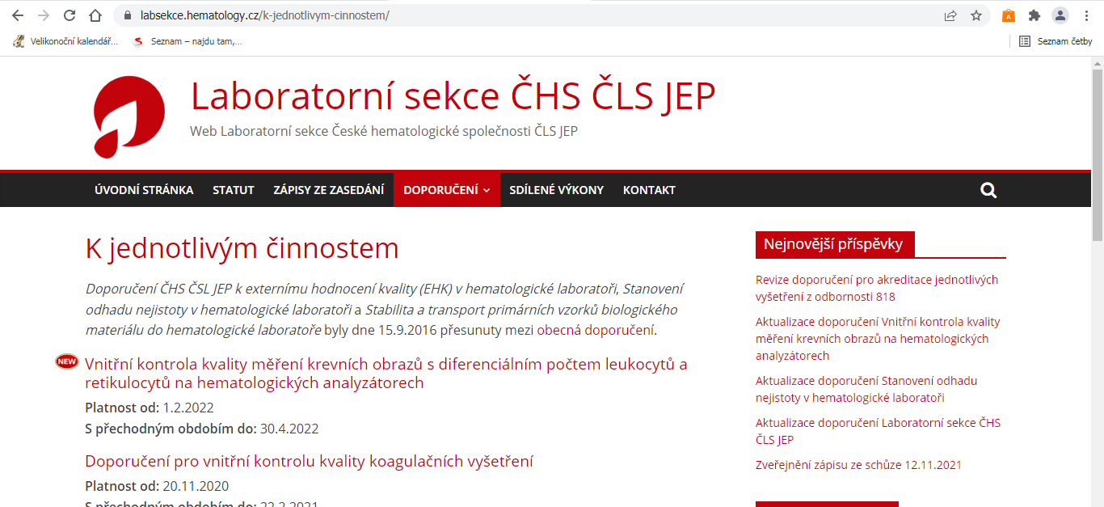
Doporučení LS ČHS
https://labsekce.hematology.cz/k-jednotlivym-cinnostem/

Slide 5
Nová revize doporučení pro vnitřní kontrolu kvality KO
Doplněno o diferenciální počet leukocytů, NRBC a retikulocytů
  Nový doplněný název:
  Vnitřní kontrola kvality měření krevních obrazů s diferenciálním počtem leukocytů a retikulocytů na hematologických analyzátorech
Nejzásadnější změna v oblasti „mezipřístojových kontrol“
  Tento typ kontrol není nutné provádět, pokud má laboratoř stejné typy analyzátorů a stejný typ firemního kontrolního materiálu pro všechny používané analyzátory
Platné od: 1. 2. 2022
Přechodné období do 30. 4. 2022

Slide 6
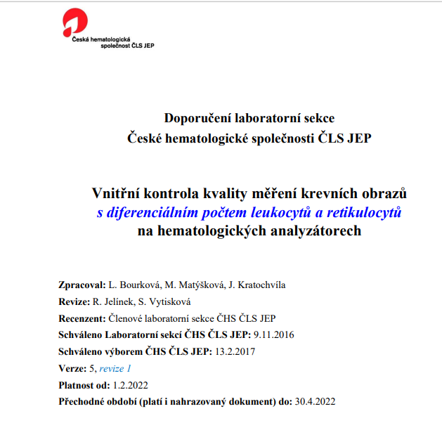

Slide 7
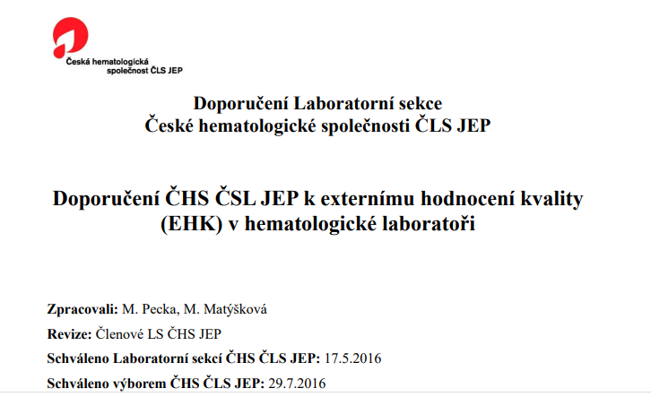
Typy kontroly kvality - obecně
Vnitřní (interní) kontrola kvality
Externí kontrola kvality (zkoušení způsobilosti) – samostatné doporučení Laboratorní sekce ČHS

Slide 8
Ověřuje, jak metoda
vyhovuje danému účelu.
Zajišťuje srovnatelnost
výsledku s uznávanou
metodou a jednotkou.
Validace
Návaznost
Kontrola kvality
Nejistota
Ověřuje preciznost a
pravdivost metody.
Ověřuje, jak dobře výsledek
postihuje skutečnou hodnotu.
Jakost výsledku měření

Slide 9
Preciznost (precision)
těsnost shody mezi navzájem nezávislými výsledky měření
vyjadřujeme jako
  rozptyl (D, %)
  variační koeficient (CV, %)
  směrodatná odchylka (SD)
nemá vztah k pravé nebo specifikované hodnotě
měření za podmínek:
  opakovatelnosti (stejná laboratoř, stejný laborant, stejné zařízení, v krátkém časovém intervalu – minuty).
  reprodukovatelnosti (rozdílné laboratoře, různí laboranti, rozdílná zařízení, v různé době – dny, měsíce).

Slide 10
Pravdivost (trueness)
těsnost shody mezi průměrnou hodnotou získanou z velké řady výsledků měření a přijatou referenční hodnotou
míra pravdivosti je určena odchylkou aritmetického průměru série výsledků měření od uznávané referenční hodnoty (BIAS)

Slide 11

Pojem: Preciznost vs. pravdivost
Nepravdivé
Neprecizní
Nepravdivé
Precizní
Pravdivé
Neprecizní
Pravdivé
Precizní

Slide 12

Doporučení ČHS ČLS JEP
“Programy vnitřní kontroly kvality klinických laboratoří mají sice svá obecná pravidla, ale je nutné je individuálně přizpůsobovat pro každou laboratoř. Kontrolní procesy mají plnit požadavky legislativy a akreditace, ale současně musí být přiměřené typu laboratoře, typu a počtu hematologických analyzátorů, a počtu vlastních měření a vyšetření. Proto nelze obecně aplikovat proces řízení kvality jedné laboratoře na podmínky laboratoře druhé. V zásadě platí, že každá klinická laboratoř musí provádět a dodržovat „minimální kontrolní program“, jehož zásady se snažíme uvést v tomto textu.“

Slide 13
Preventivní činnosti související s KK
Kontrola pozadí:
  1x denně (při uvedení analyzátoru do chodu; pro kontrolu funkce přístroje nebo po určité době při jeho případném odstavení)
Záznamy do provozního deníku
  lze i elektronicky v analyzátoru (pokud to umožňuje, včetně zálohy)
Kvalita diagnostik
  používají se pouze diagnostika se značkou „CE“
  nově nutno respektovat požadavky direktivy IVD-R (Nařízení Evropského parlamentu a rady (EU) 2017/746 ze dne 5. 4. 2017)
  firmy musí dodávat vlastní certifikáty a dokladovat provedenou validací podle platných mezinárodních norem

Slide 14
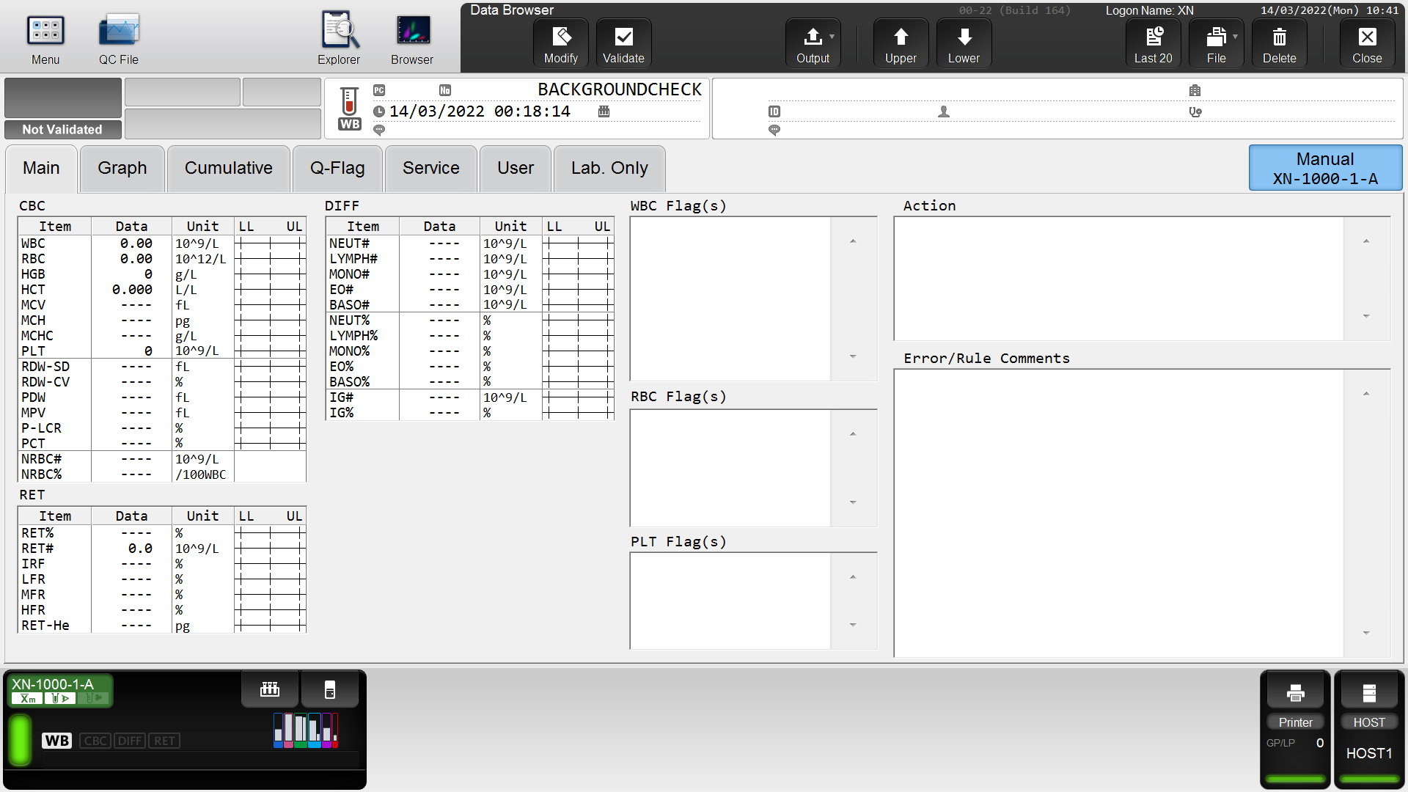
Kontrola pozadí: backgroundcheck

Slide 15
Směrnice či SOP
“Kontroly krevních obrazů na hematologickém analyzátoru “
  - u každého typu kontroly by mělo být podrobně uvedeno:
    Četnost provádění kontroly
    Materiál
    Provedení
    Dokladování
    Hodnocení

Slide 16
Vlastní kontroly kvality KO
Míra pravdivosti KO
Preciznost měření analyzátoru v sérii – opakovatelnost
Reprodukovatelnost stejných parametrů měřených různými metodami a na různých analyzátorech (mezipřístrojová kontrola)
X-B analýza (analýza klouzavého průměru)
Kontrolní měření po změnách na analyzátoru

Slide 17
1. Míra pravdivosti
Účel:
  Sledování systematické chyby měření, číselně vyjádřeno jako vychýlení (BIAS)
Z důvodu současné nedostupnosti certifikovaného referenčního materiálu, který by byl dostatečně komutabilní a stabilní, nelze v rutinní laboratoři dodržet podmínky metrologické návaznosti pro multiparametrickou analýzu KO, a tudíž nelze zatím u všech parametrů KO stanovit BIAS

Slide 18
⇒ „Míra pravdivosti“
    Porovnání měření referenčního materiálu vzhledem k vztažné hodnotě a mezilehlá preciznost (kontrolní/referenční materiál)
Četnost:
  minimálně 1x denně 1 hladina, v rámci týdne minimálně 2 měření na každé hladině (L-low, N-normal, H-high)
  ve FN Brno (cca 800 KO denně)- každý den všechny 3 hladiny
  Ve VN Brno (cca 200 KO denně) – PO a Pá všechny 3 hladiny (L,N,H) , út (L), st (N), čt (H) po jedné hladině
Materiál:
  stabilizovaný kontrolní/referenční materiál pro daný měřící systém – 3 hladiny
  Kontrolní materiál obvykle obsahuje
    v médiu rozpuštěné stabilizované lidské erytrocyty
    fixované lidské leukocyty
    částice simulující destičky

Slide 19
„Míra pravdivosti“
Dokladování:
  originál atestu vztažných/referenčních hodnot
  změřená data + grafické znázornění pomocí Lewey-Jeningsových grafů v QC módu analyzátoru
  po ukončení dané šarže v tištěné autorizované podobě
Hodnocení:
  Hodnotíme, zdali se výsledky pohybují v povolených rozmezích, průměr, SD a CV a „firemní BIAS“.
    Naměřené výsledky sleduje průběžně provádějící ZL a VŠ
    Vytištěné výsledky hodnotí, autorizuje a případně komentuje VŠ
    Archivace výsledků min. 5 let

Slide 20
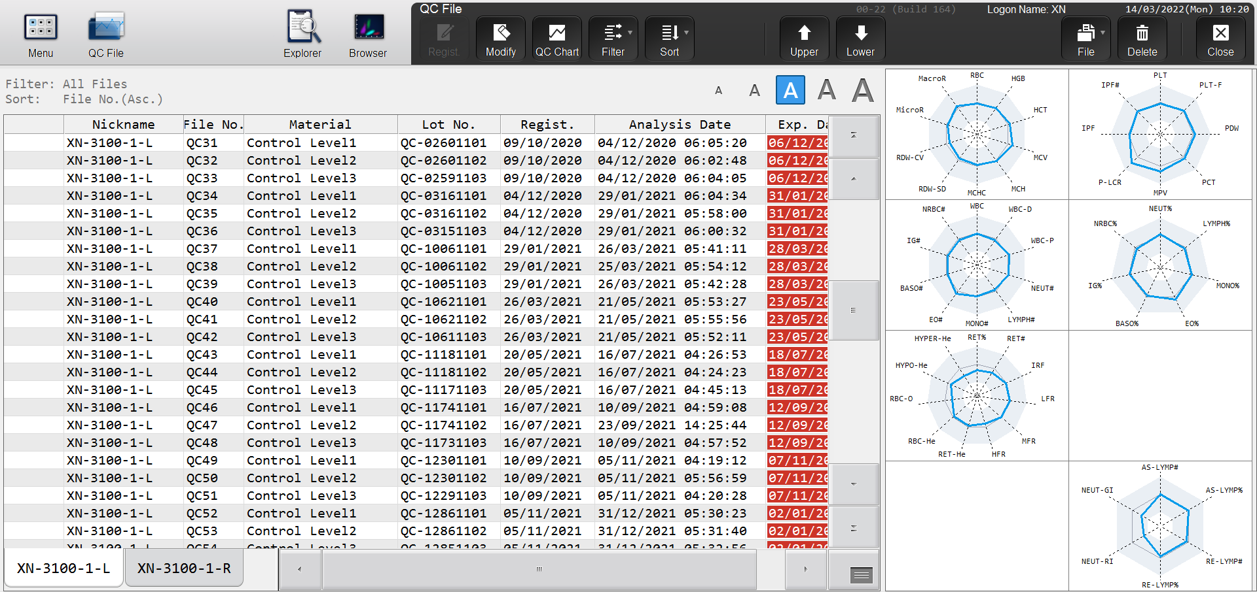

Slide 21
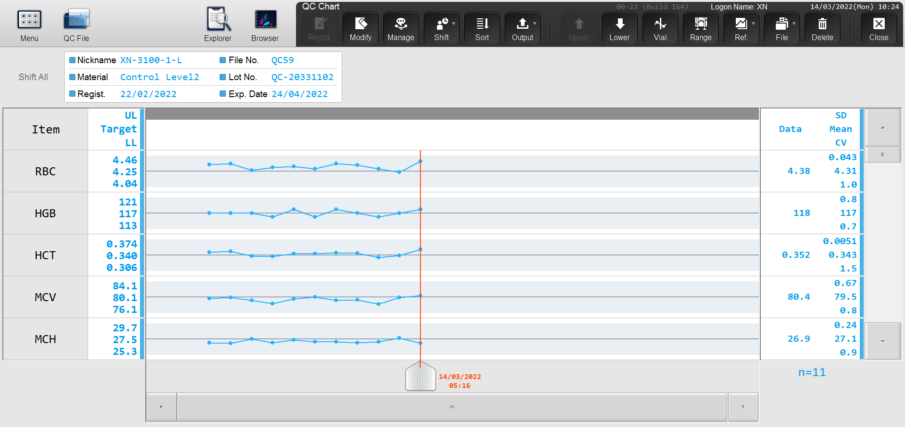

Slide 22
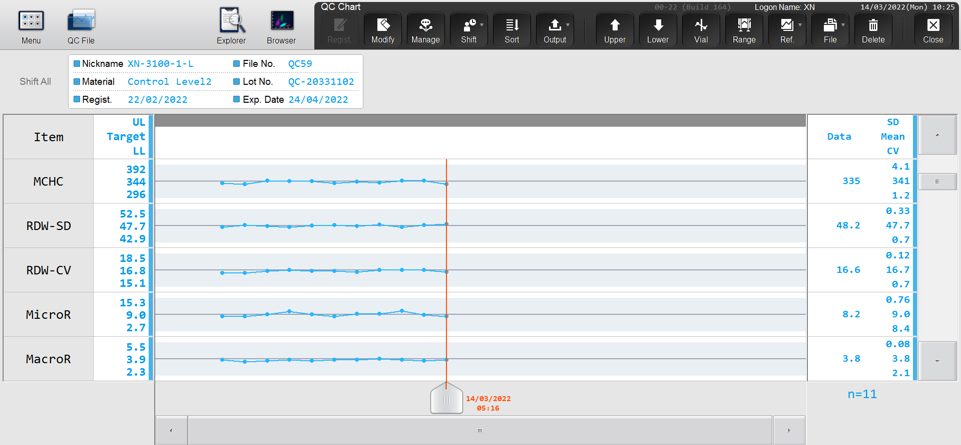

Slide 23


Slide 24


Slide 25
2. Preciznost měření analyzátoru v sérii – opakovatelnost
Účel: Sledování preciznosti v sérii (SD, CV) pro kontrolu limitů stanovenými výrobcem
Četnost: minimálně při pravidelné verifikaci
Materiál: vitální krev či stabilizovaný kontrolní/referenční materiál pro daný měřící systém
Provedení: vzorek se změří min. 5x za sebou (stejnou ZL při stejných podmínkách měření) na všech analyzátorech i měřících modech
Dokladování: v tištěné autorizované podobě: naměřené hodnoty, CV, SD, průměr, počet měření
Hodnocení: maximální CV pro jednotlivé parametry uvádí operační manuál přístrojů. Hodnocení autorizuje a případně komentuje VŠ. Záznamy se uchovávají v laboratoři, archivace výsledků min. 5 let
Příklad pro analyzátor Abbott CD Ruby (vždy uvedeno ve specifikacích přístroje – manuál):
Parametr | CV (%) |  | Parametr | CV (%) |  | Parametr | CV (%)
WBC (WOC) | ≤ 2,7 |  | MCV | ≤ 0,9 |  | NEU | ≤ 2,0
WBC (NOC) | ≤ 3,3 |  | RDW | ≤ 1,7 |  | LYM | ≤ 3,7
RBC | ≤ 2,1 |  | PLT | ≤ 4,3 |  | MONO | ≤ 13,1
HGB | ≤ 1,7 |  | MPV | ≤ 7,1 |  | EO | ≤ 25,8
HCT | ≤ 2,1 |  | RETC | ≤ 16,5 |  | BASO | ≤ 26,7

Slide 26
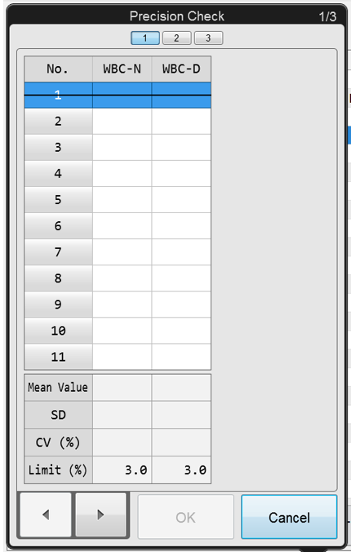
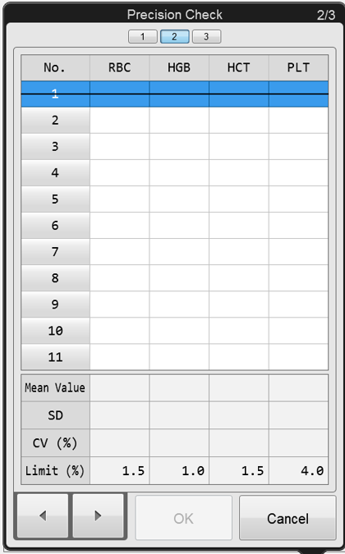
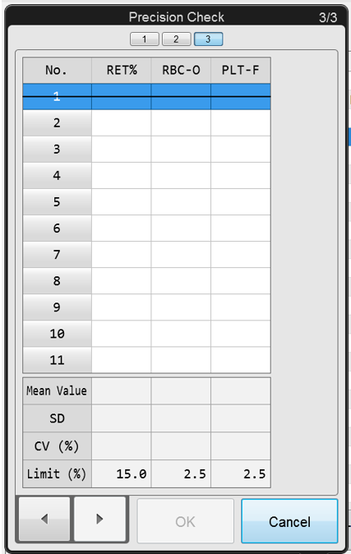
Příklad Precision testu na analyzátorech Sysmex řady XN

Slide 27
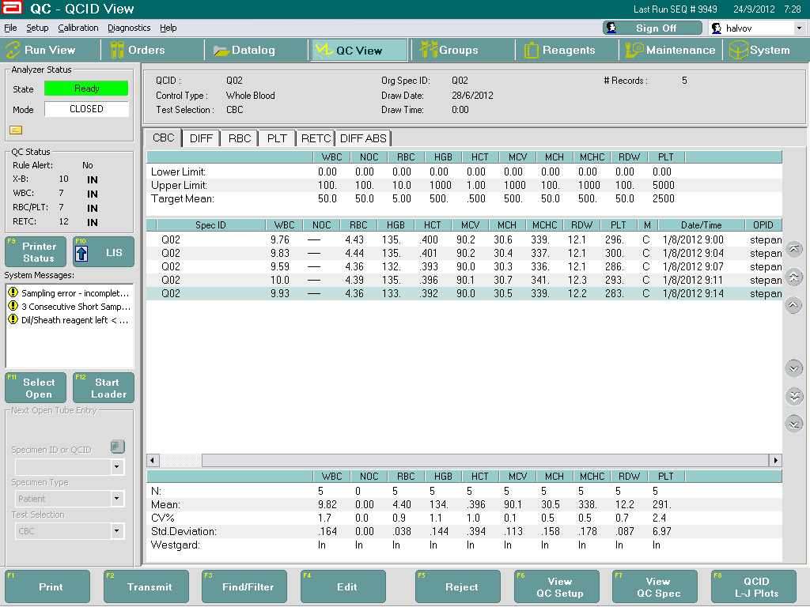
Příklad 1: opakovatelnost- vitální krev (Abbott CD Ruby)

Slide 28
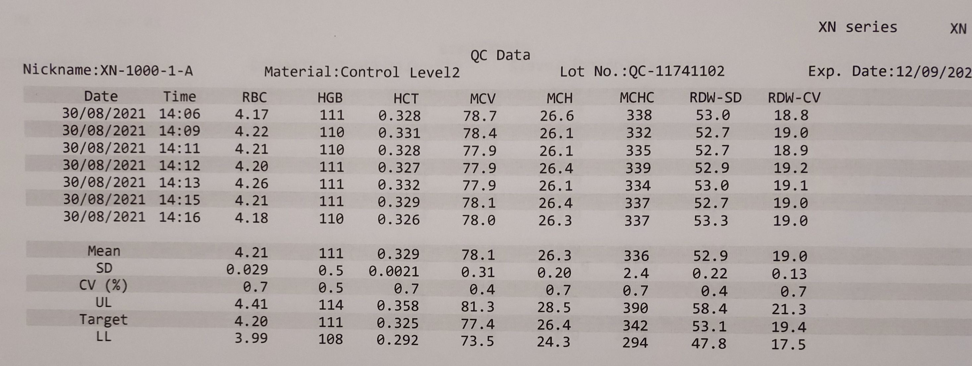
Příklad 2: opakovatelnost - firemní kontrolní materiál (Sysmex XN)

Slide 29
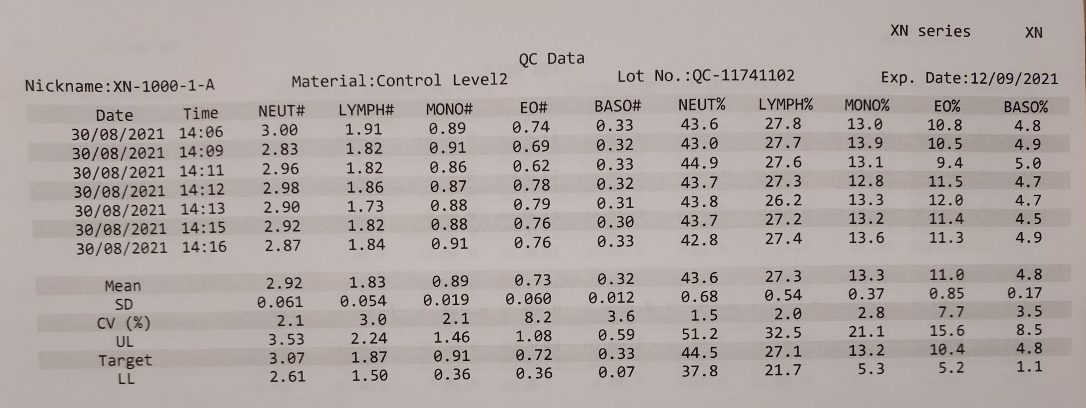
Příklad 3: opakovatelnost - firemní kontrolní materiál (Sysmex XN)

Slide 30
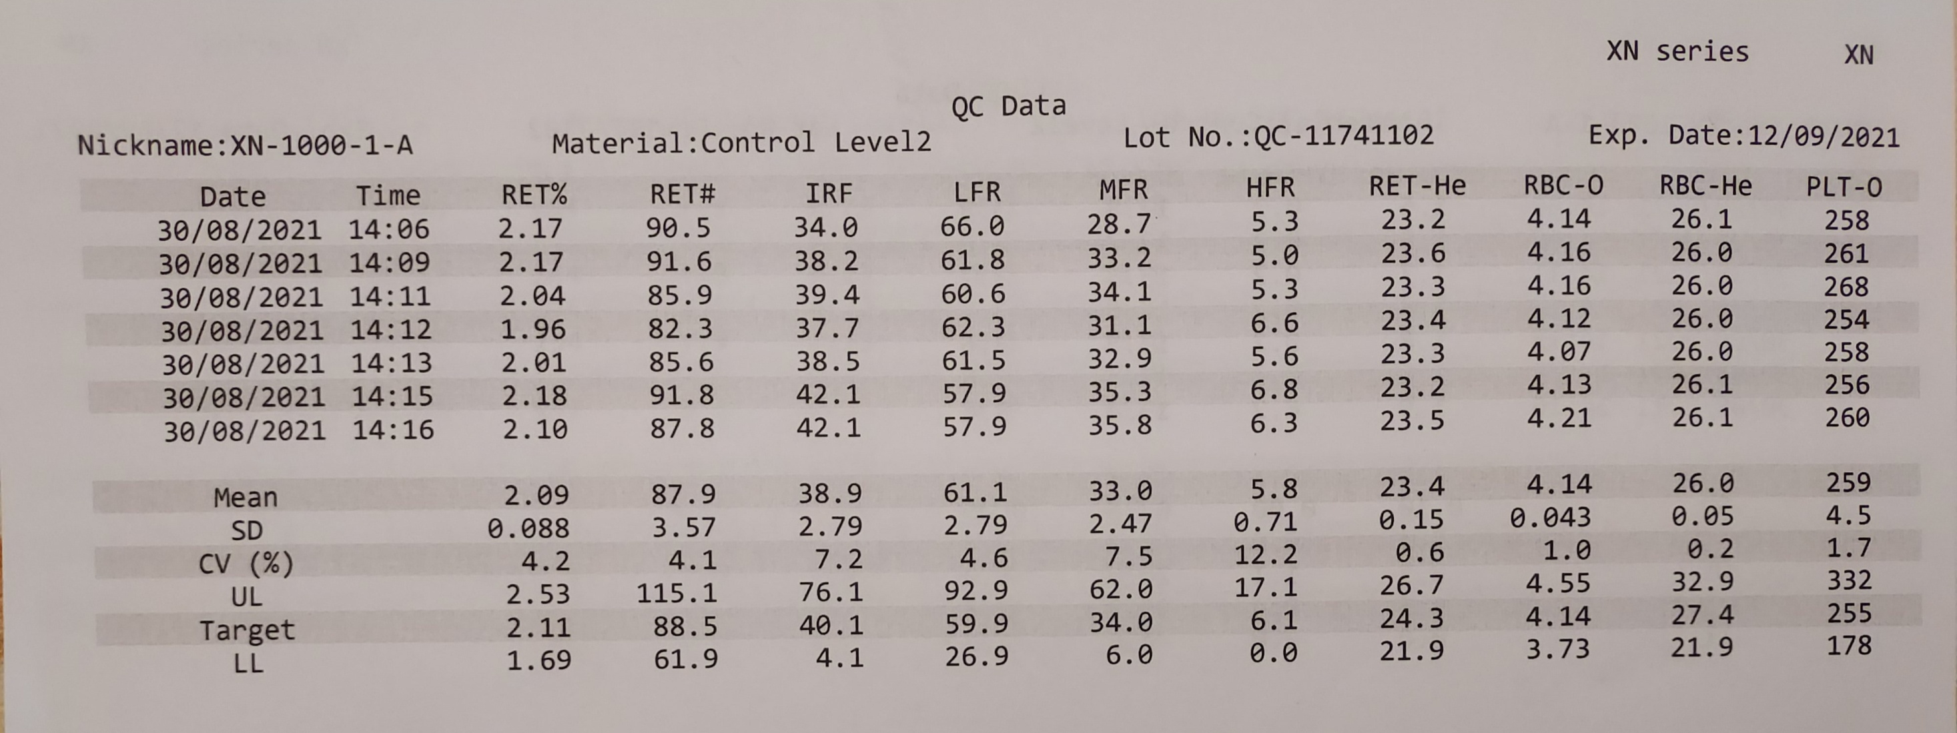
Příklad 4: opakovatelnost - firemní kontrolní materiál (Sysmex XN)

Slide 31
    3. Reprodukovatelnost různých metod měření a různých hematologických analyzátorů
    = mezipřístrojová kontrola
Nově!
Tento typ kontrol není nutné provádět, pokud má laboratoř stejné typy analyzátorů a stejný typ firemního kontrolního materiálu pro všechny používané analyzátory!
Četnost: dle využití přístroje (cca 1x denně)
Materiál: vitální krev (vhodné vybrat 3 hladiny L, N, H)
Provedení: kontrolní krevní vzorky měřit na všech analyzátorech i ve všech měřících módech (U/O) či měřících blocích na všech třech hladinách
Dokladování: výtisk všech dat z analyzátoru + protokol z LIS, EXCEL či expertního midleware: naměřené hodnoty, D% (procentuální odchylka).

Slide 32
    3. Reprodukovatelnost různých metod měření a různých hematologických analyzátorů
    = mezipřístrojová kontrola
Hodnocení:
  porovnává se a hodnotí měření mezi daným typem analyzátoru a referenčním analyzátorem pro daný parametr (měřenou složku) a daný typ (L, N, H) vzorku v dané laboratoři a vyhodnocuje D% (procentuální odchylka).
  Laboratoř si sama stanoví maximální povolenou procentuální odchylku D_{max} od vztažné hodnoty referenčního analyzátoru
    na základě úvodního porovnávání analyzátorů regresní analýzou
    podle doporučení výrobce
    podle doporučení EHK (např. D_{max} ze SEKKu)
    dle doporučení WHO (zde ale uvedeny max. odchylky pouze pro základní parametry KO).
  Hodnocení autorizuje a případně komentuje VŠ.
  Archivace výsledků min. 5 let

Slide 33
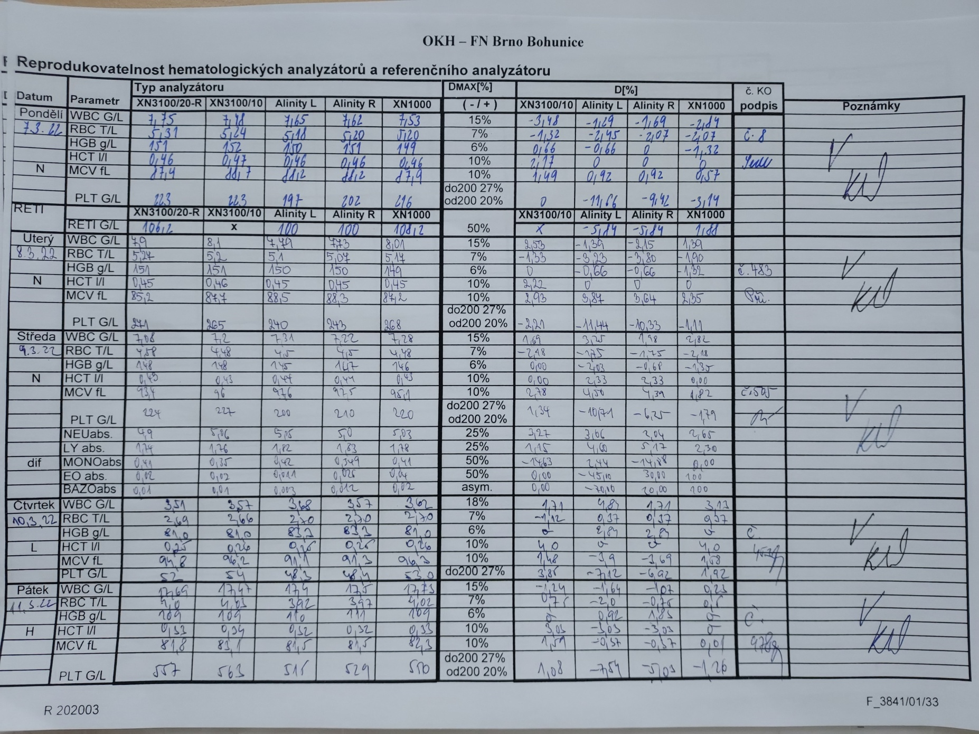
Příklad formuláře mezipřístrojové kontroly ve FN Brno

Slide 34
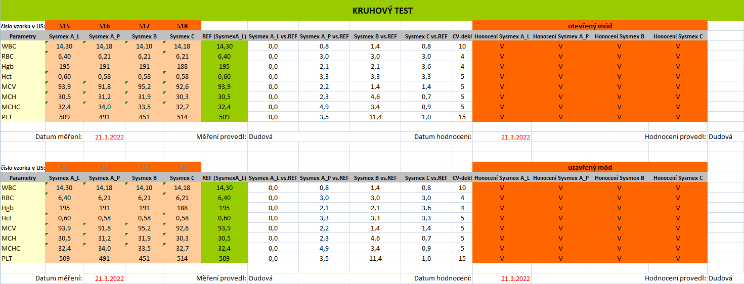
Příklad formuláře mezipřístrojové kontroly na HOK FN Olomouc

Slide 35
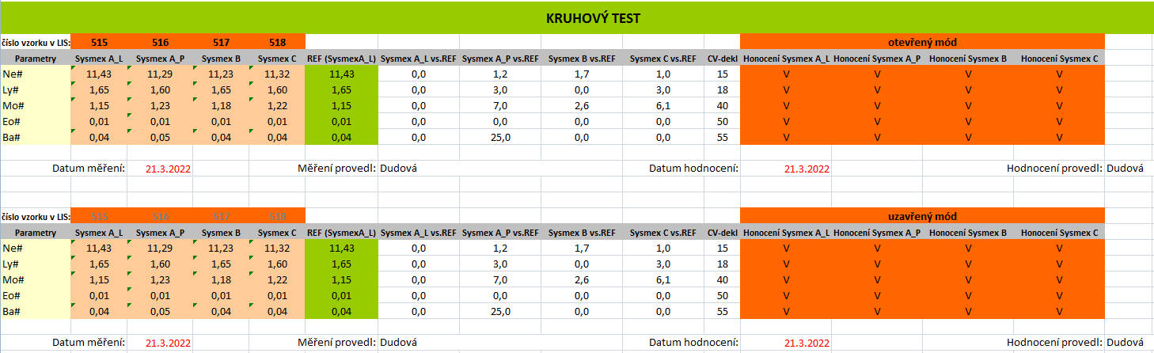

Slide 36
    4. X-B analýza (klouzavý průměr)
automatické kontinuální zpracovávání změřených hodnot, má-li hematologický analyzátor odpovídající softwarové vybavení
analýza se provádí ze všech vzorků změřených na analyzátoru nezávisle, přístroj zahrne do vyhodnocení veškerá provedená měření
sledovat každý analyzátor samostatně; XB analýza sleduje stabilní parametry: MCV, MCH, MCHC
analyzátor automaticky vypočítává průměrnou hodnotu ze souboru minimálně 20 po sobě jdoucích vzorků pro každý parametr a výsledky zaznamenává číselně nebo do Levey – Jenningsových grafů.
Výsledky se sledují pomocí Westgardových pravidel a vyhodnocuje se důvod jejich porušení. Odchylka měření by neměla být větší než 2SD nebo ±3 % od průměrné hodnoty. Sleduje se průběžně systematická chyba přístroje (trvale rostoucí či klesající trend některého parametru) 1 – 2x měsíčně/týdně (podle počtu měřených vzorků).
dokladovat autorizovanými výsledky z analyzátoru.

Slide 37
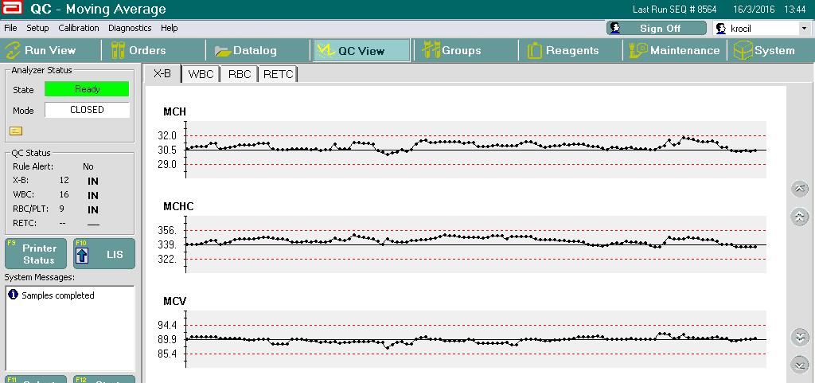
Příklad 1: X-B analýza (Abbott CD Ruby)

Slide 38
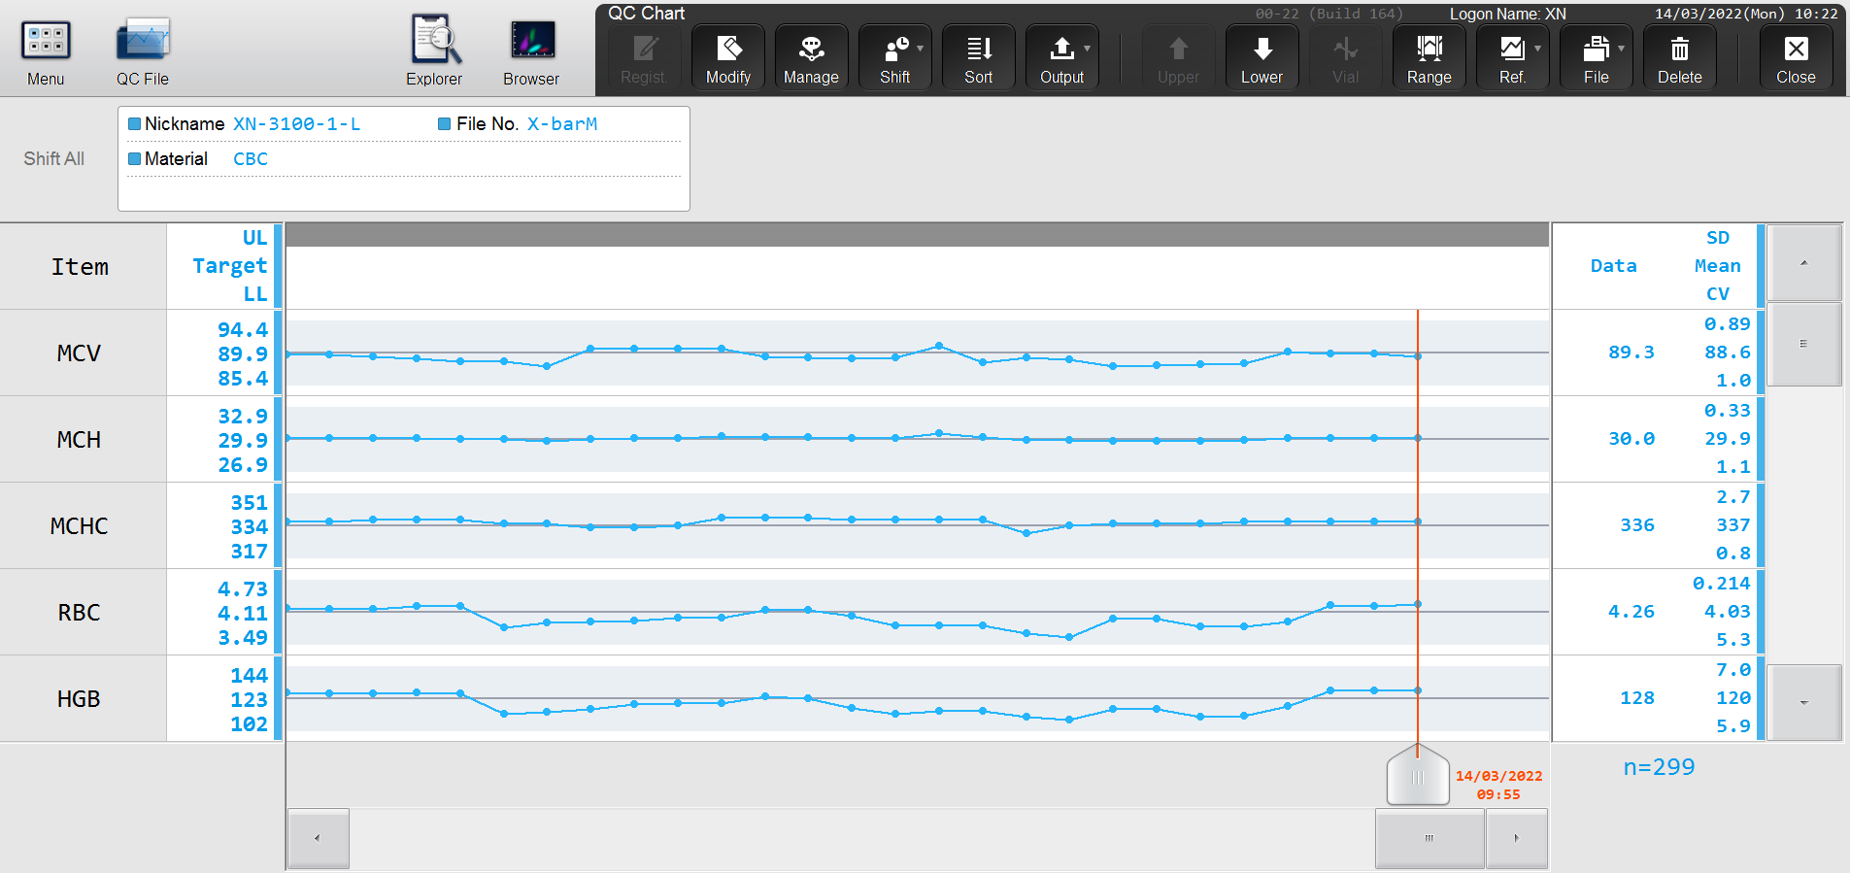
Příklad 2: X-B analýza (Sysmex XN)

Slide 39
5. Kontrolní měření po změnách na analyzátoru
po změně kalibrace (pomocí kontrolního/referenčního materiálu)
po změně kalibračních faktorů (pomocí kontrolního/referenčního materiálu, či nativní krve dle potřeb laboratoře)
po změně šarží dílčích diagnostik (měření background, či dle doporučení výrobce analyzátoru)
po technickém zásahu do systému (pokud ovlivňuje měření) – dle úvahy: preciznost / opakovatelnost / porovnatelnost

Slide 40
Vzorce
Pro soubor hodnot x_{i}:
Průměr (aritmetický)
Směrodatná odchylka
Variační koeficient (%)
Směrodatná odchylka (výběrová)
Odchylka (%)
BIAS
x = naměřená hodnota
AV = vztažná hodnota
C_{ref} = deklarovaná hodnota
n = počet měření

Slide 41
Závěr
Provádění pravidelných kontrolních postupů v hematologické laboratoři zajišťuje
  požadovanou spolehlivost vyšetření a záruku jejich kvality
  potřebnou jistotu pro zaměstnance laboratoře, vyšetřované pacienty a ordinující lékaře.
Základem správně prováděných kontrolních procesů v hematologické laboratoři je důsledné dodržování nastavených jednoznačných pravidel vnitřní/interní kontroly kvality (VKK), která laboratoři dávají integritu, zabezpečují shodu a spolehlivost, minimalizují chyby a jsou odrazem politiky kvality dané laboratoře.

Slide 42
Literatura
L. Bourková, M. Matýšková, J. Kratochvíla, Doporučení ČHS ČLS JEP: Vnitřní kontrola kvality měření krevních obrazů s diferenciálním počtem leukocytů a retikulocytů na hematologických analyzátorech, 2022
www.sekk.cz: Metrologická terminologie v klinické a analytické laboratoři, kol. autorů, 2009
Calibration and control of basic blood cell counters. WHO Document LAB/97.2 (1997)
Quality assurance in haematology. WHO Document LAB/98.4 (1998)
Nařízení Evropského parlamentu a rady (EU) 2017/746 ze dne 5. 4. 2017 o diagnostických zdravotnických prostředcích in vitro. Úřední věstník Evropské unie, 5. 5. 2017, str. 117-176.

